Slide 1
水滸傳

Slide 3
拼圖挑戰
https://www.jigsawplanet.com/?rc=play&pid=237c201a7735

Slide 5
拼圖挑戰
https://www.jigsawplanet.com/?rc=play&pid=359dac9f63db

Slide 7
拼圖挑戰
https://www.jigsawplanet.com/?rc=play&pid=146edffdc4ca

Slide 8
作者小傳：施耐庵
施耐庵（1296年—1370年），名耳，字子安，號耐庵，或稱「錢塘施耐庵」，元末明初江蘇興化人。
19歲中秀才，28歲中舉人，36歲與劉伯温同榜中進士。
參與過張士誠對抗元朝的軍事行動。
徒弟為羅貫中。
四大名著《水滸傳》的作者。
《水滸傳》為中國歷史上第一部長篇章回體白話小説，被譽為中國長篇小説之父。

Slide 9
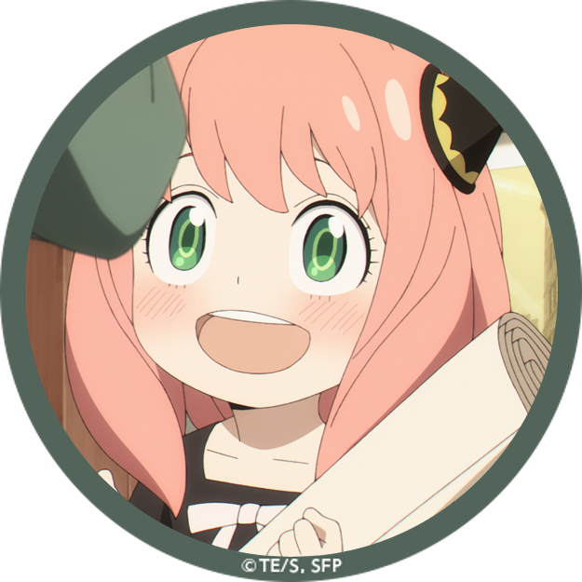
小故事
據説，施耐庵《水滸傳》中的許多地名，都取之於祝塘附近。如「三打祝家莊」。小説中武松景陽崗打虎，寫得栩栩如生。據説當時施耐庵不過是到大宅裏村後的後陽崗散步，見有條黃狗睡在松樹下，一名莊丁武阿二把黃狗打跑了。施耐庵回家便以此為原型進行創作，把後陽崗改作景陽崗，黃狗變成吊睛白額大蟲，武阿二成了武松。

Slide 10
小故事
相傳施耐庵教書時，還經常教學生畫畫。他要求嚴格，每次只教一幅人物畫，直到學生畫好後再教另外一幅。他前後教學生畫了108幅。這些畫，張張面孔不一樣，個個動作不同，神態各異，個性有別。他刻畫的108個人物形象，據説就是《水滸傳》裏的108將。

Slide 11
明朝初年，施耐庵在一座茶山上游玩，正遇見一個惡霸在強奪農夫的茶園。
他十分氣憤地趕上前去阻止。惡霸溜走。
事後，惡霸打聽到來人的住處後，便花錢僱了一幫打手，圍住施耐庵的居所。施耐庵見此情景，只是微微冷笑，便坦然自若地邁出了門。打手們見他赤手空拳，便一哄而上。
其中一個黑臉大漢，手舉根鐵棒挾着風聲朝施耐庵的頭頂劈來。施耐庵側身擺頭，讓過了棒鋒，雙手就抓住了鐵棒，同時飛起右腳，正好踢在大漢的小腹上，那傢伙便滾出一丈多遠。施耐庵舞起奪來的鐵棒，一陣旋風般的橫掃，嚇得那幫傢伙四處逃竄。

Slide 12
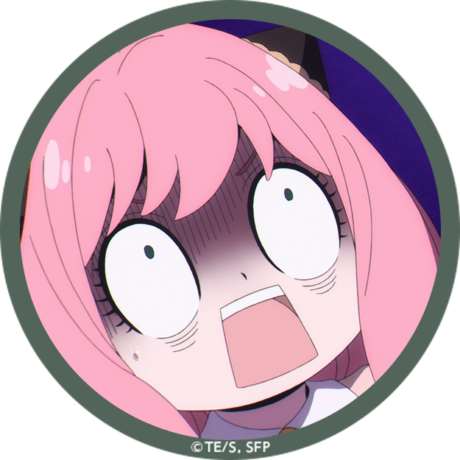
有一年的元宵節，施耐庵上街觀花燈。忽然看見一個惡少在街尾侮辱一名婦女。
他怒火頓起，用右手將那傢伙提起摔到地上。惡少嚇得連連磕頭求饒。
第二天，惡少糾集了七八個無賴前來報復。施耐庵不慌不忙地找來一根粗繩，讓無賴們用繩子拴住他的雙腿，然後叫他們用力拉。可是，儘管他們一個個累得臉紅脖子粗，施耐庵的雙腳像生了根，紋絲不動。
接着，他取出鐵棒，一棒便將身旁的一棵大楊樹「咔嚓」一聲打斷。無賴們見他有如此功力，才知道是遇上了高手，個個叩頭認輸了。後來，施耐庵在寫《水滸》時，還將這段親身經歷融進魯智深在大相國寺的情節中。

Slide 13
人物大哉問：魯智深
魯智深是一個什麼個性的人？優點跟缺點分別是什麼？你想有這種朋友嗎？
魯智深為什麼要選擇當和尚？
身為和尚，魯智深違反了什麼？
小說跟影片有什麼不一樣的地方？

Slide 14
人物大哉問：林沖
你覺得林沖是什麼個性的人？
身為林夫人，你會為丈夫行為感到高興嗎？
想想看，水滸傳中的男女地位有什麼差異？
找找看，小說影片的不同！

Slide 15
小說
小說裡與史書裡的宋江和36人
水滸傳裡的兩性觀：潘金蓮與三位女好漢
宋江陣

Slide 16
補充資料
施耐庵──馮翊綱說人解字 https://www.youtube.com/watch?v=lz15KzVqs3E
學霸話經典：美女老婆害慘他！水滸傳超展開比Decard還精彩 https://www.youtube.com/watch?v=jSieQJ27hTM
熱線追蹤：水滸傳 https://www.youtube.com/watch?v=mINPJyTzxvg
小戲骨：水滸傳 https://www.youtube.com/watch?v=qft5uZunANc

